Slide 1
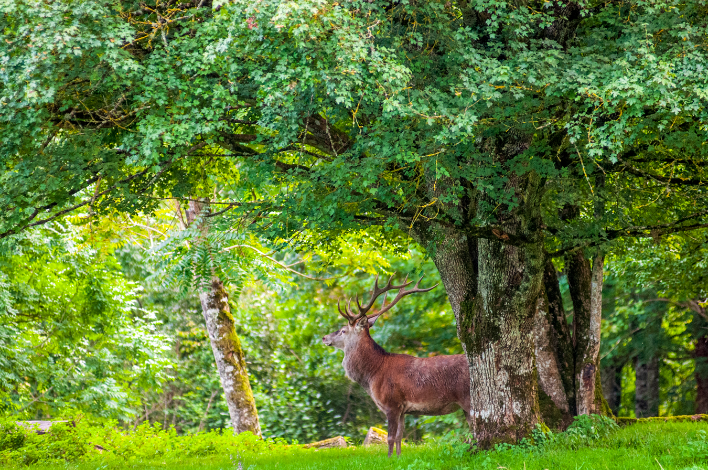
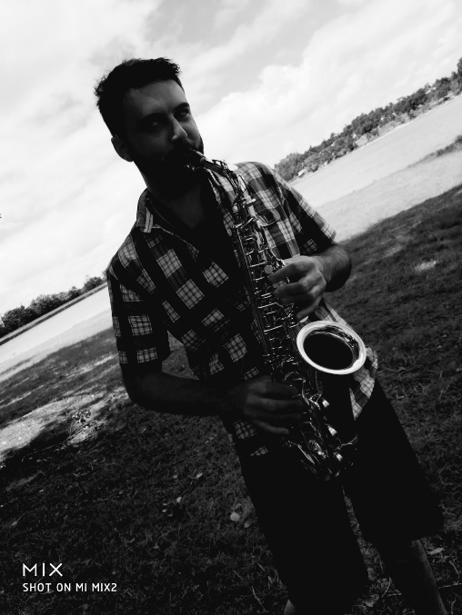
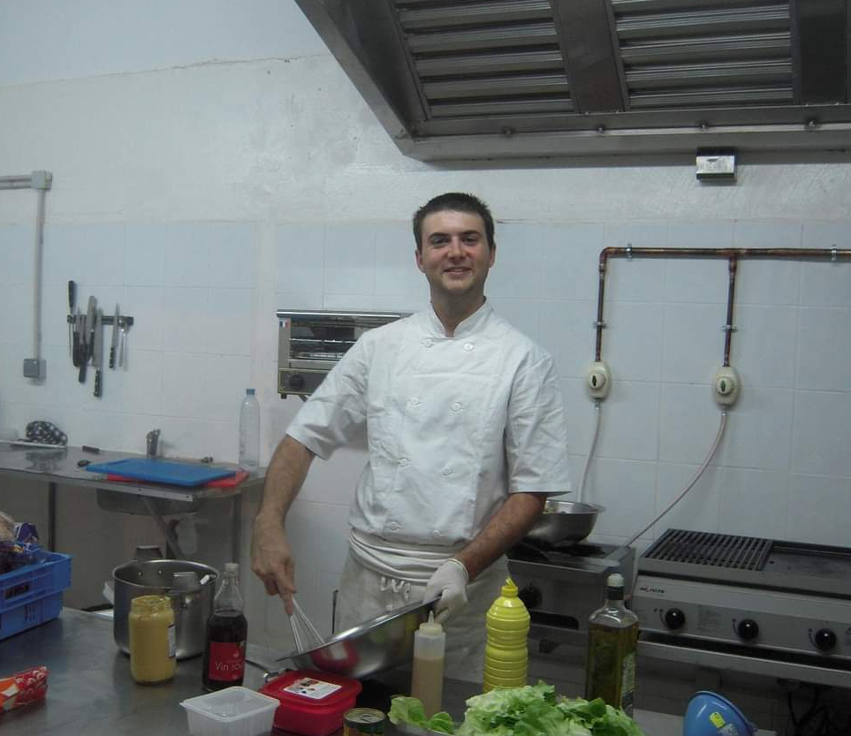

WILFRIED
B O U R R I N E T
Notes:
My name is wilfried Bourrinet , iam thirty five years old.
I am here in front of you today to introduce my project as a part of the preparation for my web and web mobile development certification.
Before arriving at ADRAR (CLICK) i spent fiveteen years working in the restauration as chef and waiter in Toulouse.
Then, i owned my restaurant on Reunion island for five years.
After that, (CLICK) i had the opportunity to work in the inssurance field for Allianz for three years. I was a sales advisor.
This allowed me to develop my interpersonal skills, adaptibility and versatility.
My passions are (CLICK) reading, science fiction or fantasy and (CLICK) playing saxophone.

Slide 2
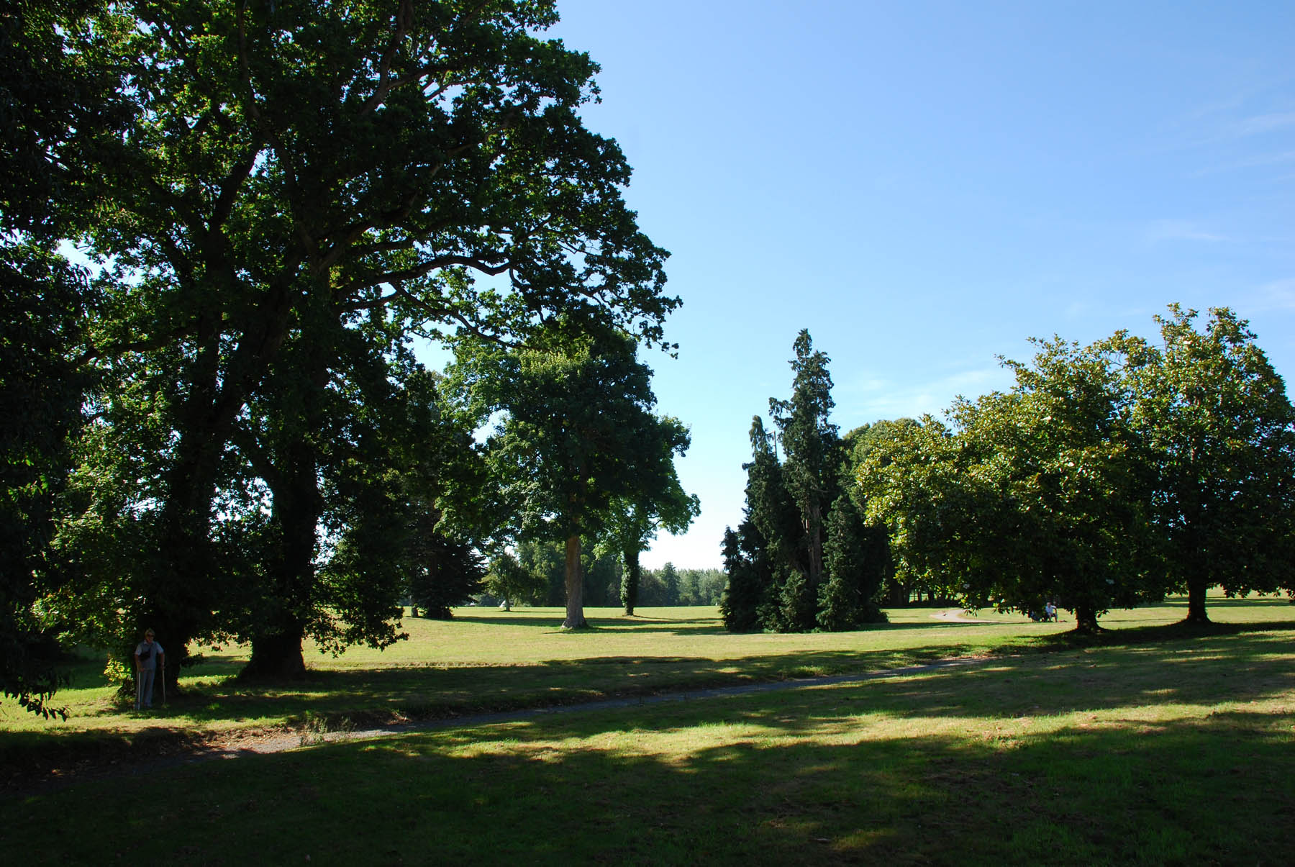
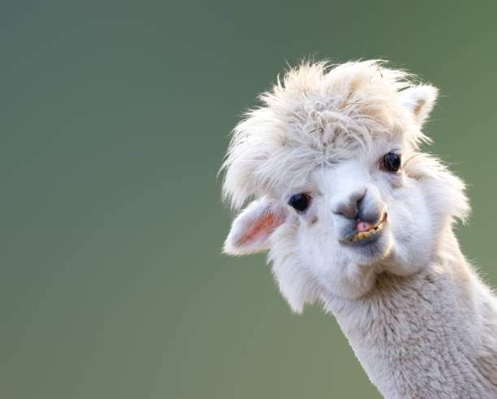
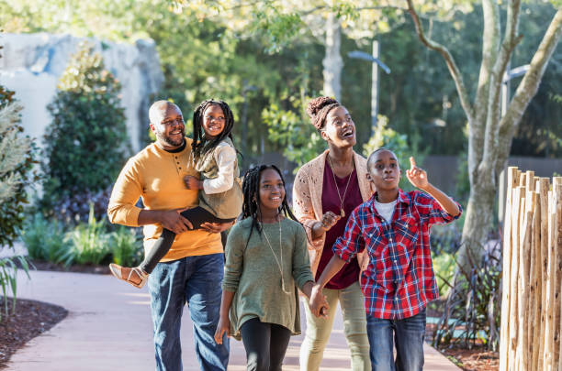
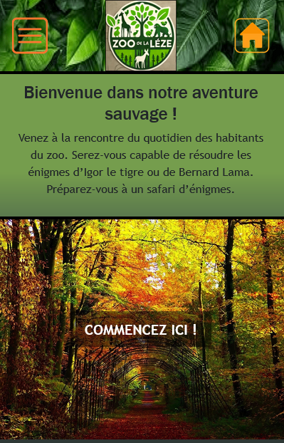
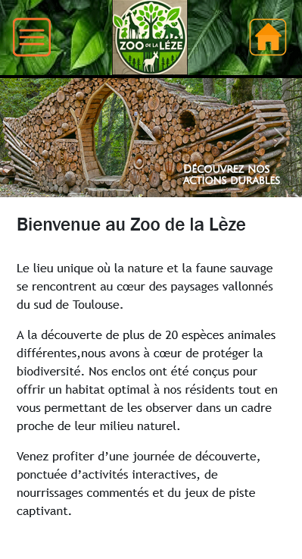
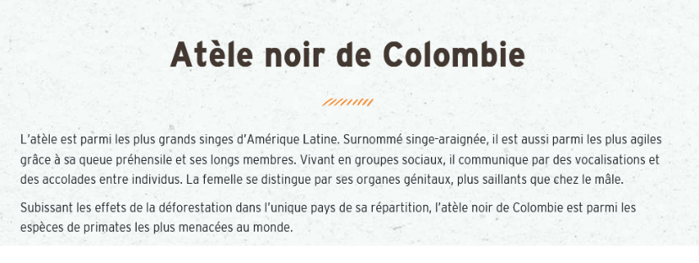
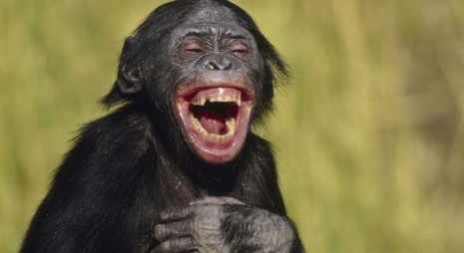
Notes:
My projet involves creating the website for a fictional zoo that i have designed. (CLICK) the website aims to be welcoming, easy to navigate and accessible on all devices.
It’s main feature (CLICK) will be the implementation of a scavenger hunt, (CLICK) where visitors can scan QR codes to view animal’s profil and take quizz each time.
The game is intended to be (CLICK) entertaining and accessible for everyone.

Slide 3

Cahier des charges

Slide 4
SOMMAIRE
Introduction et contexte 6
Objectifs 9
Cibles 10
Charte graphique 11
Charte éditoriale 14
L’arborescence 15
Spécifications fonctionnelles 16
Défis techniques 18
Maquettage 21

Slide 5
SOMMAIRE
Partie Front end 22
Structure HTML 23
Design CSS 25
Dynamisme JavaScript 26
Partie Back End
Conclusion 30
Annexes 32

Slide 6
SOMMAIRE
Partie Front- End 22
Structure HTML 23
Design CSS 25
Dynamisme JavaScript 26
Conclusion 30
Annexes 32

Slide 7
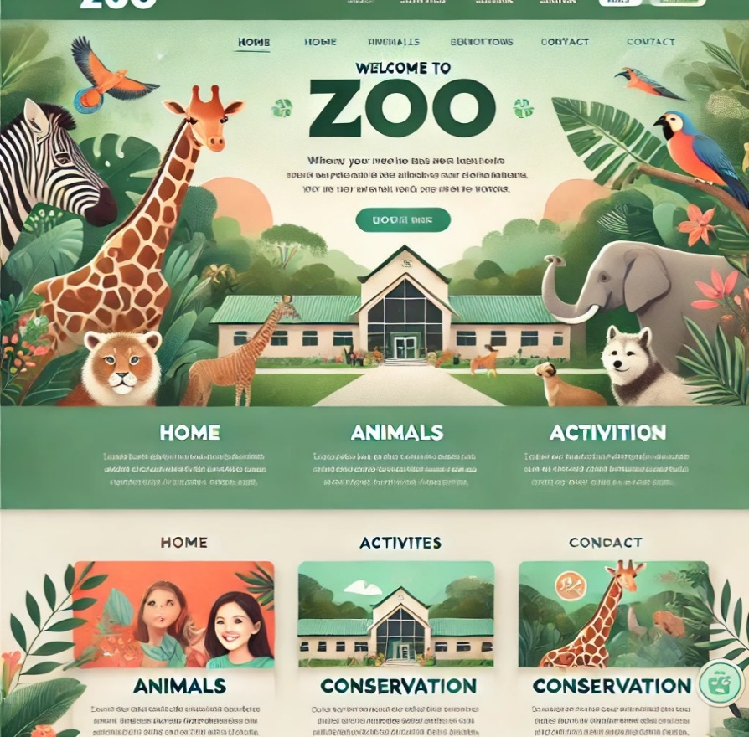

Introduction et contexte
Ce projet est conçu pour offrir une expérience interactive, permettant de visiter le parc avant de franchir les portes.
Notes:
Le site sera divisé en 2 parties:
Le site vitrine accèssible pour tout le monde
Le jeu de piste sera lui accessible pour les visiteurs présents car devra débuter en scannant le 1er QR code après s’être inscrit

Slide 8
Introduction et contexte
La Concurrence
La concurrence direct n’est pas présente car le but principal d’un parc animalier n’est pas lucratif mais bien la conservation et la protection des espèces présentes.
Nous pouvons toutefois noter les différents parcs présent dans le secteur :
La ferme des reptiles à La Bastide de Sérou à 50km
Zoo African Safari à Plaisance du Touch à 45km
La Réserve africaine de de Sigean à 175km qui est le parc le plus similaire
Notes:
Comme il s’agit d’un zoo fictif, j’ai décidé de le placer à Lezat sur Lèze en Ariège
La ferme à reptiles qui à un site internet assez ancien où la page d’accueil souhaite la bonne année 2024.
Les 2 autres sont plus important donc un site internet mis à jour avec beaucoup de fonctionnalité qui se ressemble. La différence se fait avec le jeu de piste

Slide 9
Objectifs
Les 2 objectifs principaux sont la création d’un site vitrine du parc et la création d’un jeu de piste que les visiteurs pourront faire durant leur visite
promouvoir les activités et la mission du zoo
informer le public sur les espèces présentes
mettre en avant le travail sur la sensibilisation du développement durable
Encourager les visiteurs à explorer le parc de façon active et immersive
Stimulation de la curiosité et de l’esprit d’équipe : En proposant des défis, des indices, et des énigmes
Attirer un public plus connecté

Slide 10
Les cibles
Le parc vise une large audience en offrant des expériences adaptées à chaque type de visiteur. ( peronna sur le slide suivant )
Les familles avec enfants
Les groupes scolaires
Les jeunes adultes
les personnes engagées dans la conservation animale

Slide 11
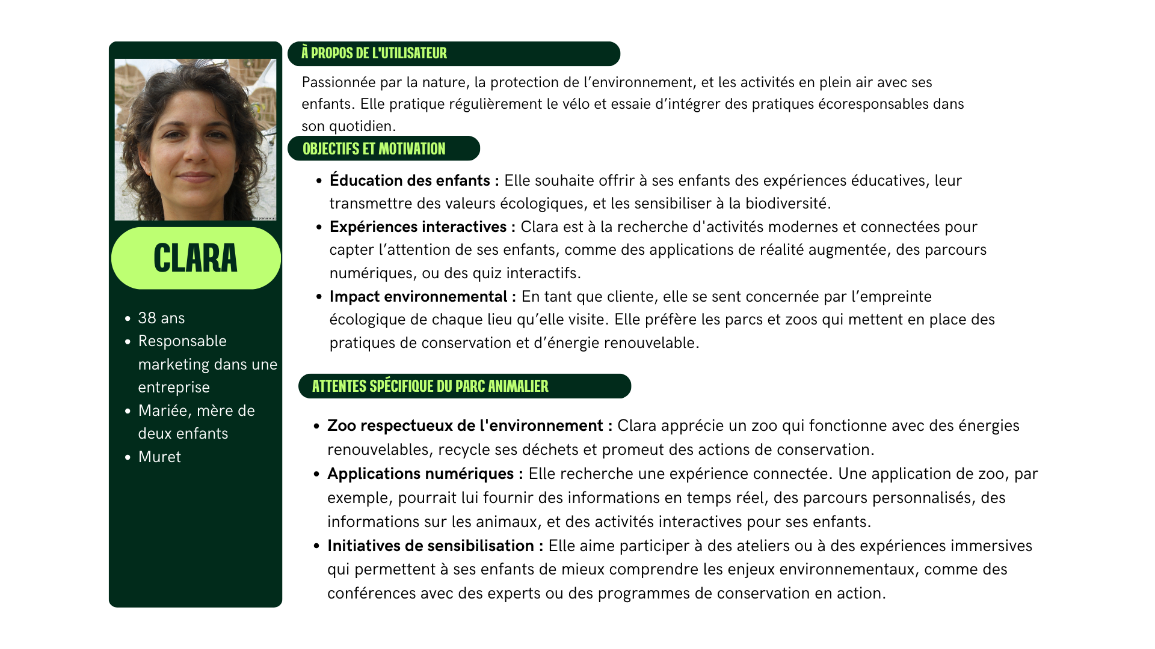
Notes:
Il s’agit de Clara qui est mère de 2 enfants. Elle souhaite transmettre à ses enfants une experience éducative, une expérience interactive et est concernée par l’empreinte écologique.
Elle est intéressée par le numérique et cherche une expérience dans ce sens.

Slide 12


Charte graphique
Le thème principal est calqué la couleur d’une feuille pour insister sur le rôle du parc pour le développement durable. Les couleurs principales proviennent de l’image du Header.
Image Header
#092601 #154001 #3B7302 #80BF21
Notes:
Le logo vient d’une IA pour la base et je l’ai modifié pour que ça s’adapte aux autres couleurs

Slide 13

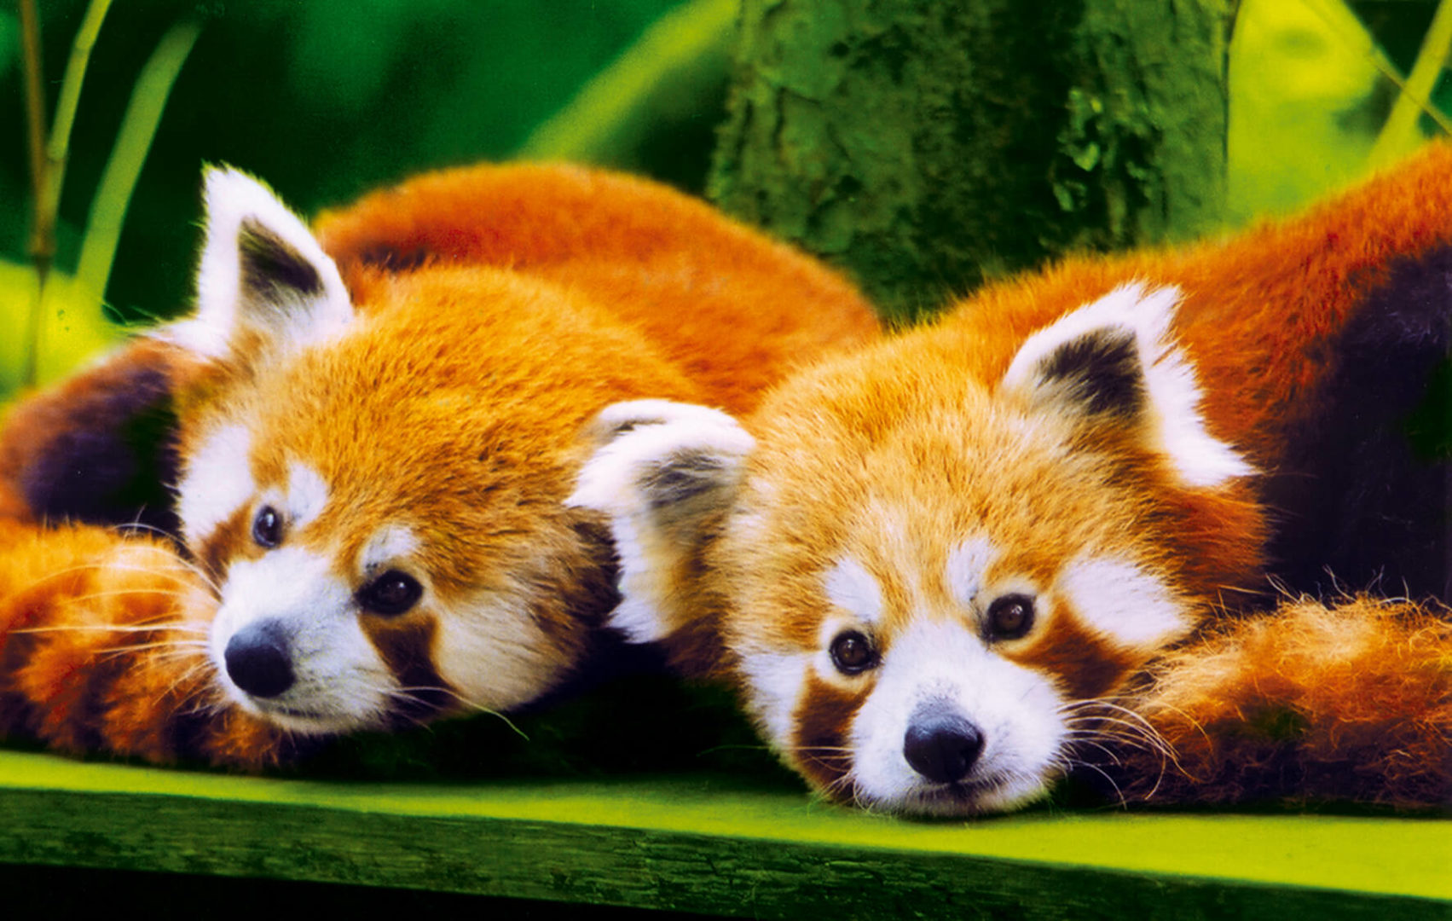
Charte graphique
Les boutons d’inscription à la newsletter ainsi que ceux pour revenir à l’accueil sont de couleur orange avec une écriture blanche :
Le rapport de contraste est de 5,22 /1 sur le site color.adobe.
Les photos présentes sur les pages d’accueil restent toujours dans le thème principal.
Un fond vert et une teinte chaude.

Slide 14
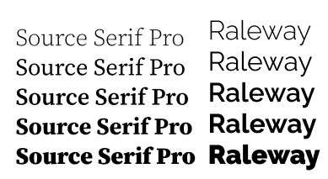
Charte graphique
Les polices utilisées sont :
Raleway pour les titres des pages, qui est une police avec du caractère, robuste et naturel.
Source Serif pro pour le content et les noms des menus, qui a un aspect légèrement traditionnel.

Slide 15
Charte éditoriale
Les contenus seront accueillants et accessibles tout en transmettant des connaissances approfondies en valorisant le bien-être animal et les actions de conservation.
Le vouvoiement sera employé ainsi que des phrases courtes, un vocabulaire accessible et des titres descriptifs faciliteront la navigation.
L’utilisation des mots-clés pertinents faciliteront la visibilité du site dans les moteurs de recherche.

Slide 16
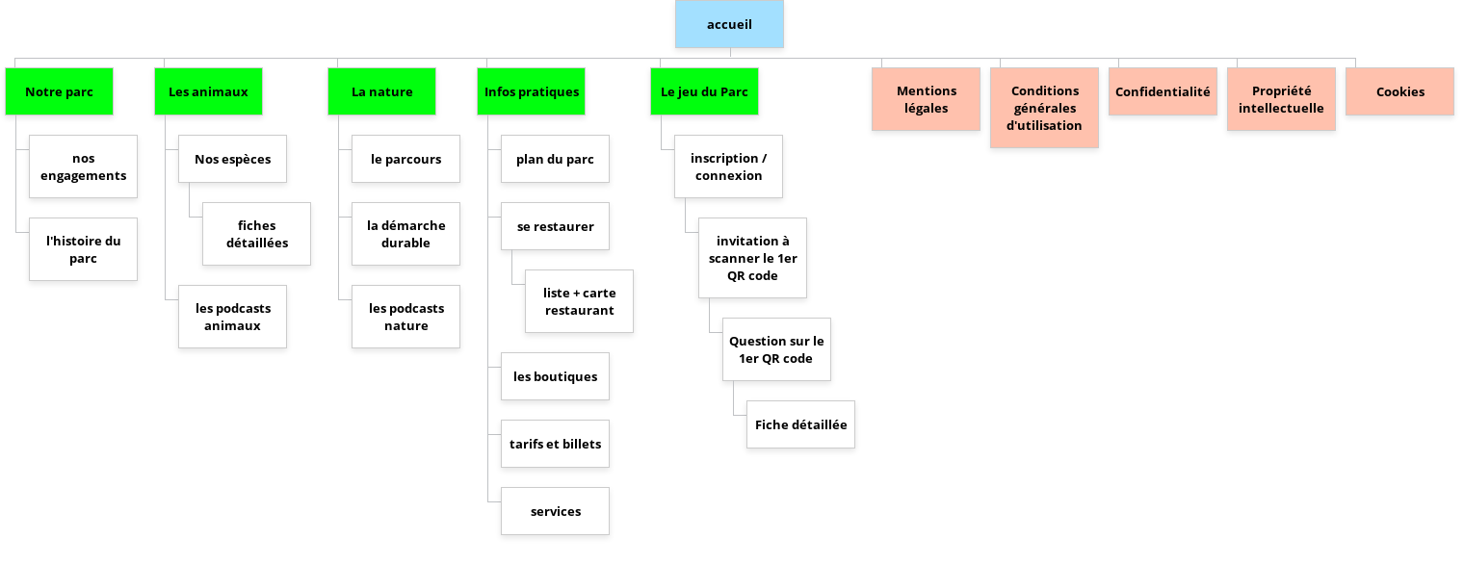
L’arborescence
Notes:
Pour une facilité de compréhension, il s’agit du menu principal avec le site vitrine et la partie du jeu de piste

Slide 17
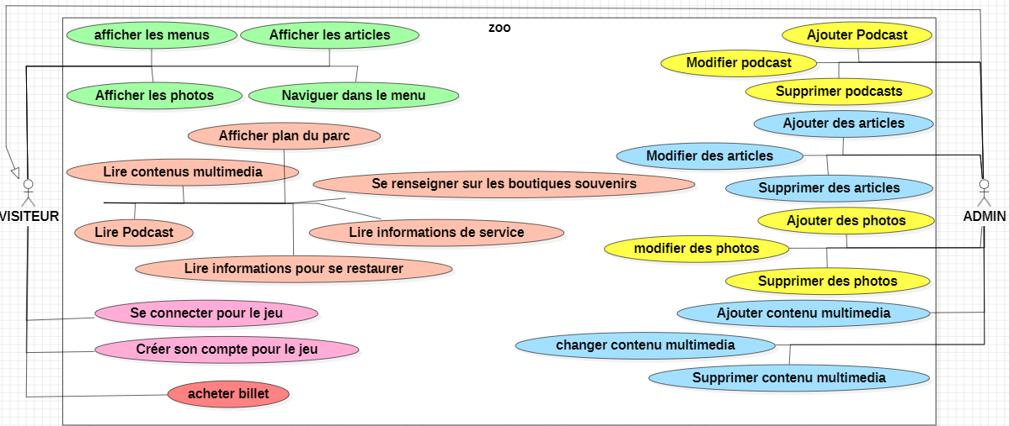
Spécifications fonctionnelles
USE CASE pour le site vitrine

Slide 18
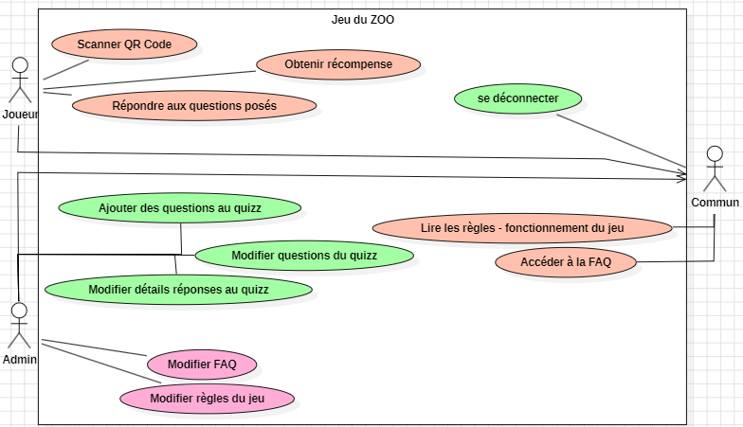
Spécifications fonctionnelles
USE CASE pour le jeu de piste

Slide 19
Défis techniques
Contraintes
Jeu de piste
Sécurisation des QR codes
Stockage et suivi des réponses au quizz
Notes:
Sécuriser les QR codes pour éviter qu’un scanne se fasse hors du parc
Stocker les réponses pour éviter les éviter comme rejouer indéfiniment la même question

Slide 20







Défis techniques
Langages et technologies Utilisées
Notes:
J’ai décidé de montrer uniquement les technologies utilisées pour le moment, elles évolueront dans le futur
HTML CSS et JavaScript pour le front end
Notre ami git Hub et bootstrap

Slide 21







Défis techniques
Outils Utilisées
Notes:
Strar UML pour les spécifications
FIGMA pour le maquettage
Gloomaps pour l’arborescence
Vercel pour le déploiement du site
CHatGpt pour le logo et les images
Adobe colors pour la cohérence des couleurs
Looping pour la création des MLD et MCD

Slide 22
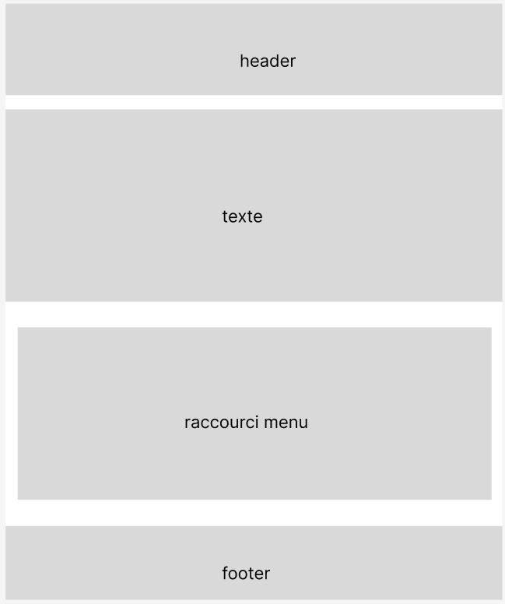
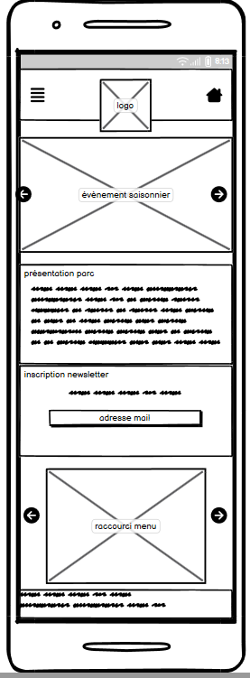
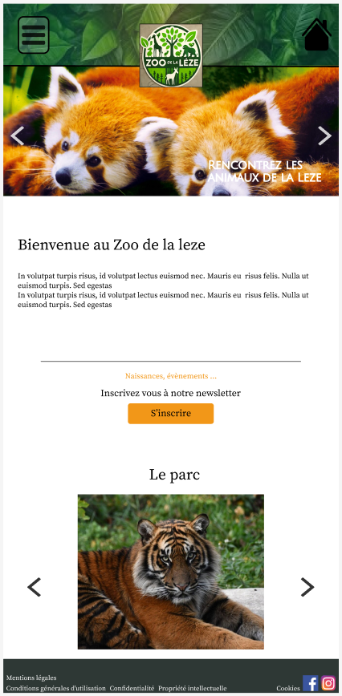
Maquettage
Notes:
Zooning
Wireframe
mockup

Slide 23
FRONT - END

Slide 24
Structure HTML
L’utilisation des balises sémantiques est présente sur chaque page pour que le référencement SEO soit optimal:
La balise <meta name= description> est différente si l’on est présent sur le site vitrine ou sur les pages jeu.
La balise <title> est différente sur toutes les pages HTML.
Les balises sémantiques sont également présente.

Slide 25
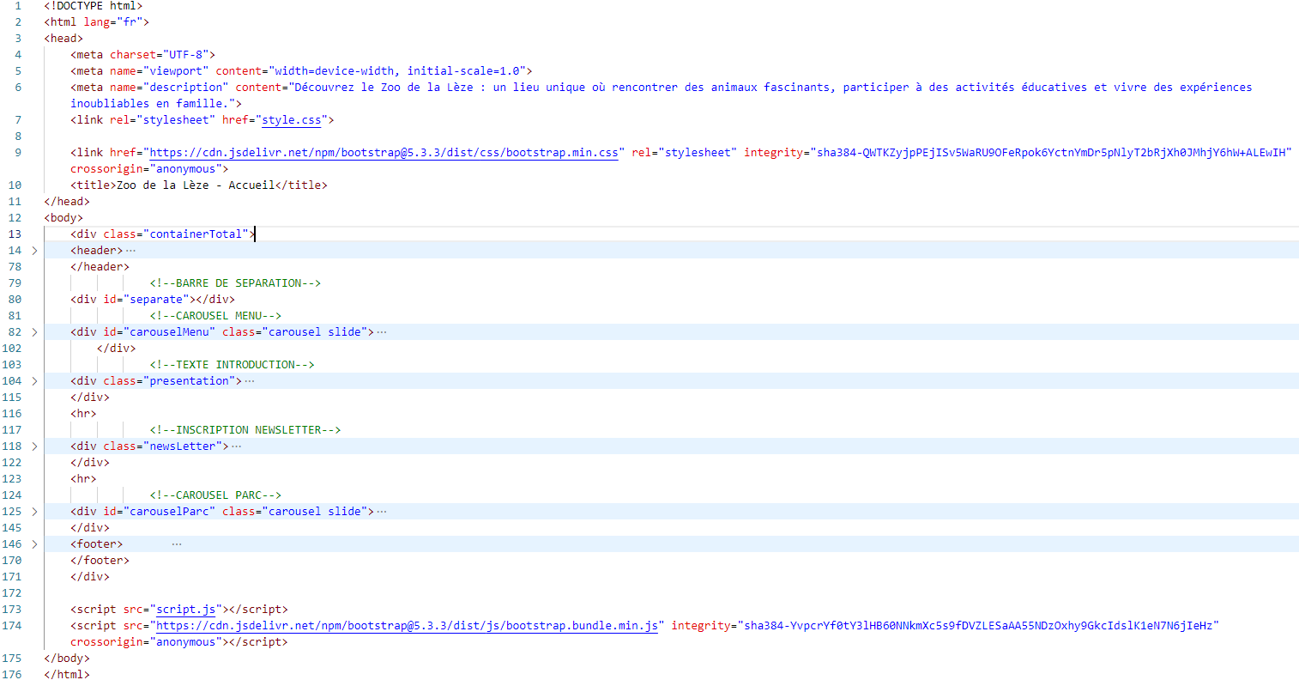


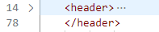
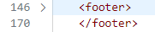
Notes:
La balise meta name est présente avec un texte pour augmenter le taux de clicks
La balise title qui est présente
Et les balise sémantiques également

Slide 26
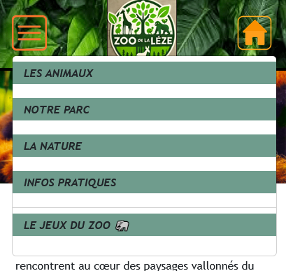
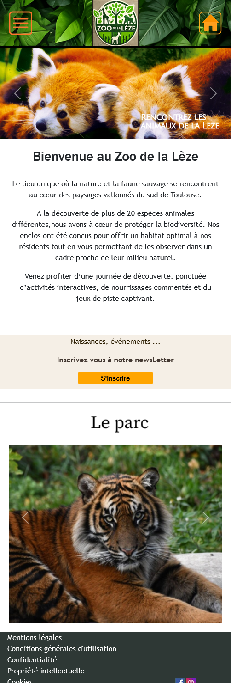
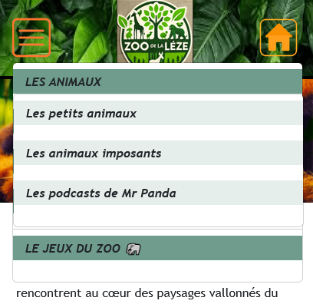
Design CSS
Notes:
La charte graphique est respectée. Le vert et le orange sont présents
Des carrousels d’images et un bouton qui invite à s’inscrire à la newsletter
Le menu déroulant qui est une des fonctionnalité du site se présente comme ceci : 4 menus pour le site vitrine et 1 accès au jeu de piste

Slide 27
Dynamisme JavaScript
Plusieurs fonctionnalités interactives sont présentes:
Un menu burger principal
Un Formulaire d’inscription dynamique
La gestion des évènements :
Des boutons cliquables
Des carrousels d’images avec Bootstrap
Notes:
Le menu qui est présent sur toutes les pages, le formulaire que je vais vous montrer.
Ensuite la gestion des évènements avec des bouton cliquables ( il y a le bouton d’inscription à la newsletter sur la page d’accueil) et les carrousels d’images

Slide 28
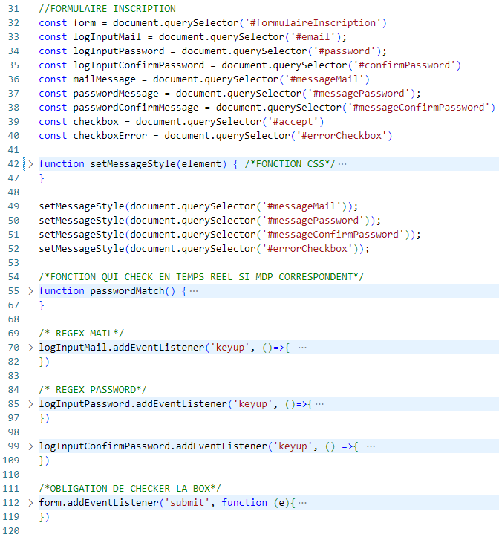
Notes:
Il s’agit du formulaire d’inscription qui gère les erreurs. Il doit y avoir un mail valide, 1 mot de passe et sa confirmation obligatoire ainsi que l’acceptation des conditions générales.
Voici le code entier de cette fonctionnalité qui est découpé en plusieurs fonctions.
- Une fonction pour le CSS
La faction qui vérifie si les mdp correspondent en temps réel
Le Regex mail et celui du mot de passe
Et l’obligation de valider les conditions générales pour valider son inscription

Slide 29
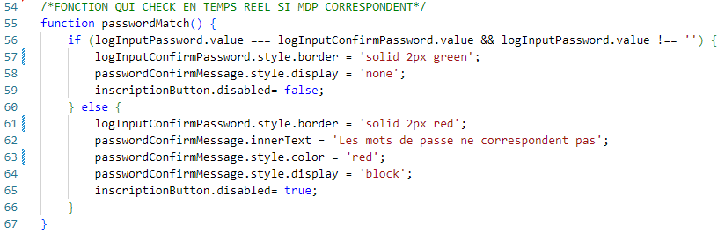
Notes:
CHECK PASSWORD
La fonction « passwordMatch » qui gère en temps réel les mots de passe.
Elle est assez simple il s’agit uniquement d’une condition « if else » qui dit que si les mots de passe ne sont pas les mêmes, il sera impossible de valider le bouton

Slide 30
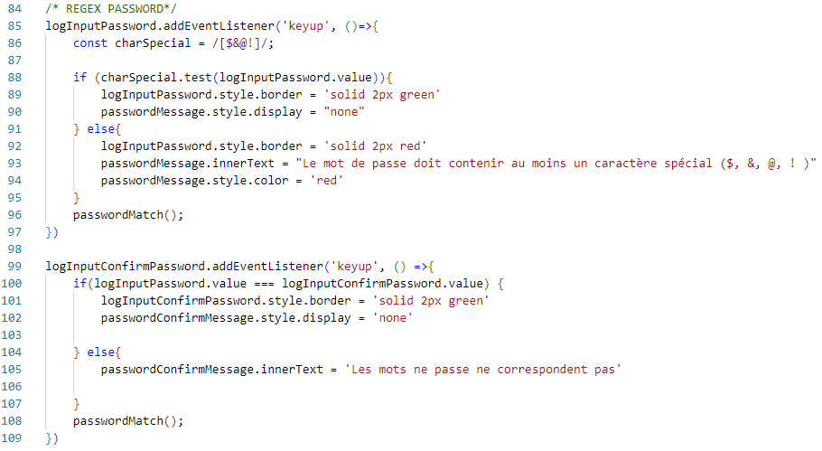
Notes:
REGEX PASSWORD
Cette fonctionnalité va de pair avec la précédente car elle permet de valider le mot de passe avec les caractères qui sont définis.
Il s’agit cette fois ci d’une fonction avec un addEvenListener, avec des conditions « if else » qui permet de valider le caractère spécial et également on retrouve la fonction « passwordMatch » qui vérifie que ce soit les mêmes MDP
Un 2e addEvenListener qui cette fois ci verifie que la confirmation du MDP soit la même que le MDP

Slide 31
En conclusion
Axe d’amélioration :
Responsive design à performer
Base de données à mettre en place pour remplir le site
…
Problèmes rencontrées :
Bootsrap qui est difficile à modifier
Le formulaire qui a pris du temps
Notes:
Bootstrap qui est difficile pour le menu burger

Slide 32
Merci de votre attention

Slide 33
Annexes - Sommaire
Les cibles ( personnas) 33
Les maquettes ( menu et page de description ) 35
Moodboard & style tile 37

Slide 34
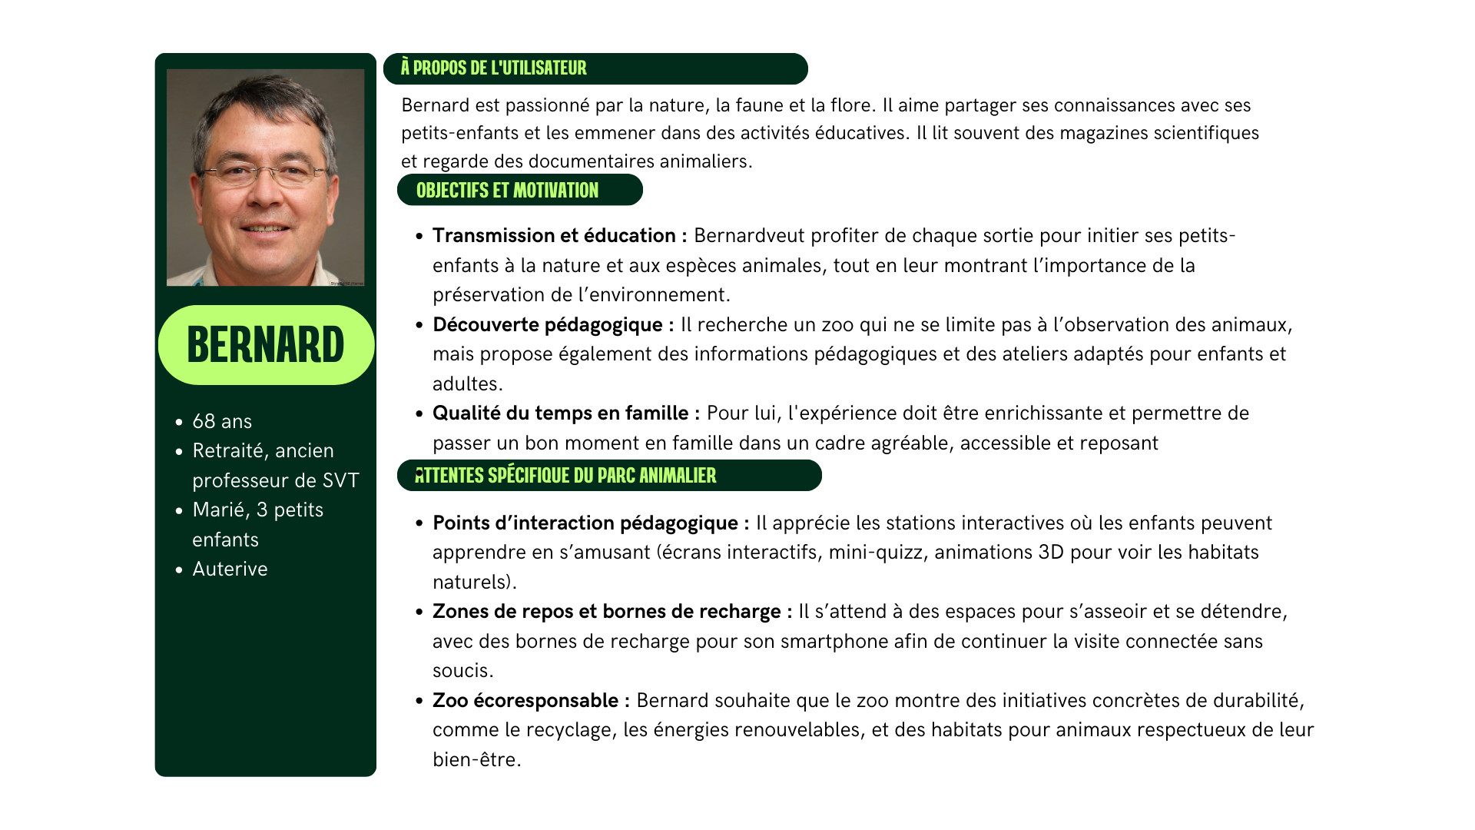

Slide 35
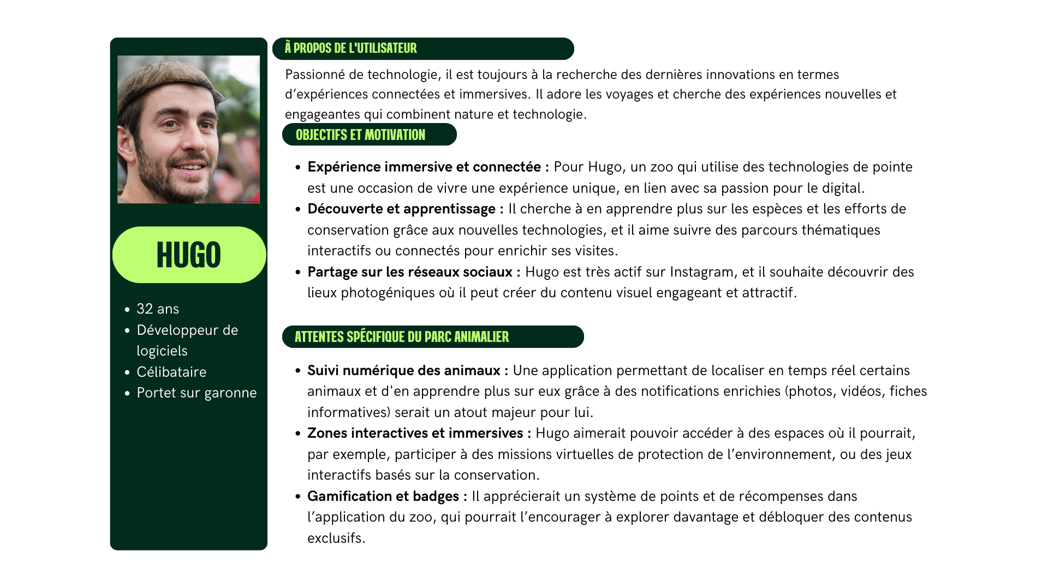

Slide 36
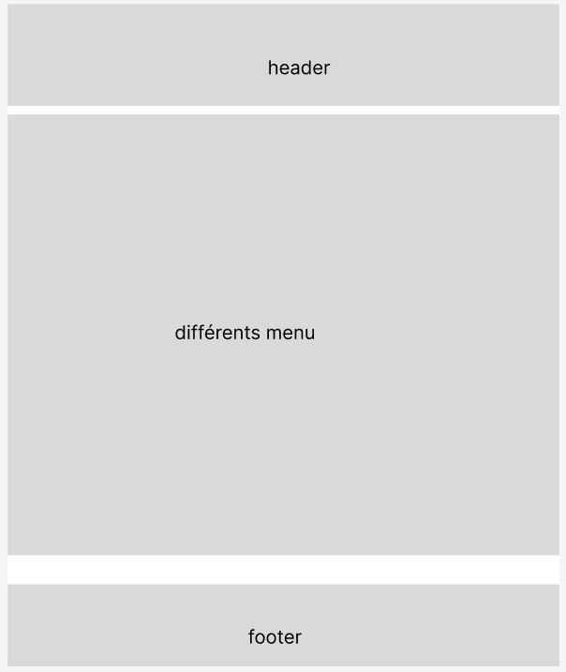
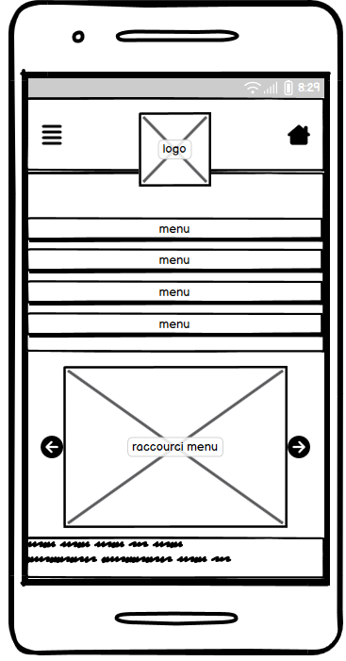
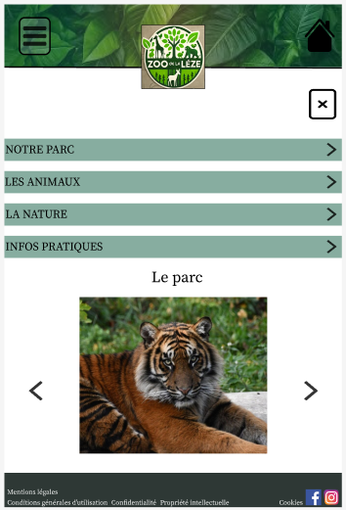
Maquettage

Slide 37
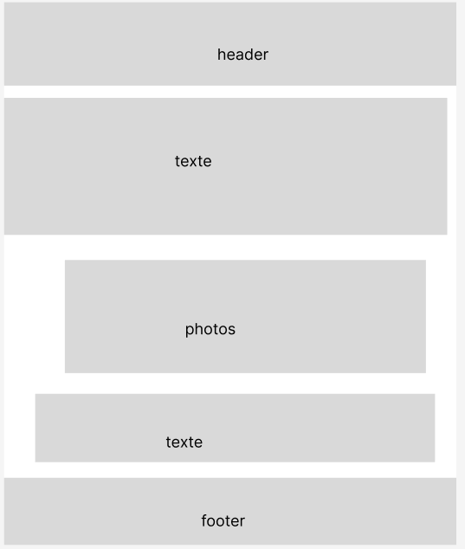
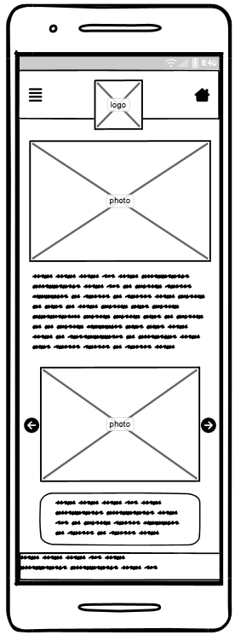
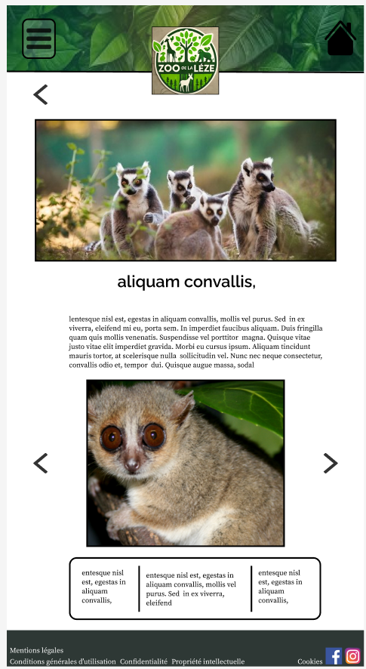
Maquettage

Slide 38
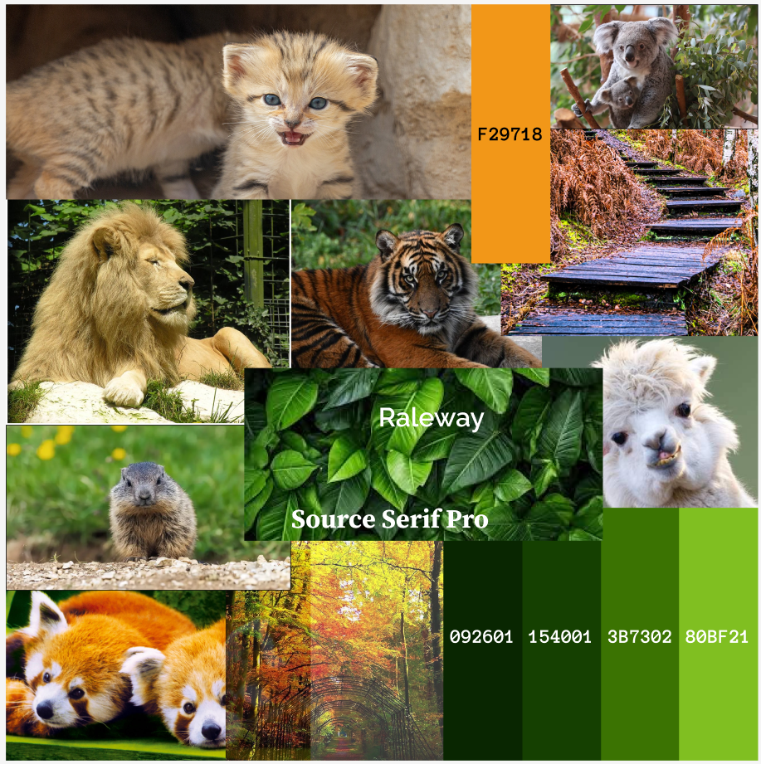
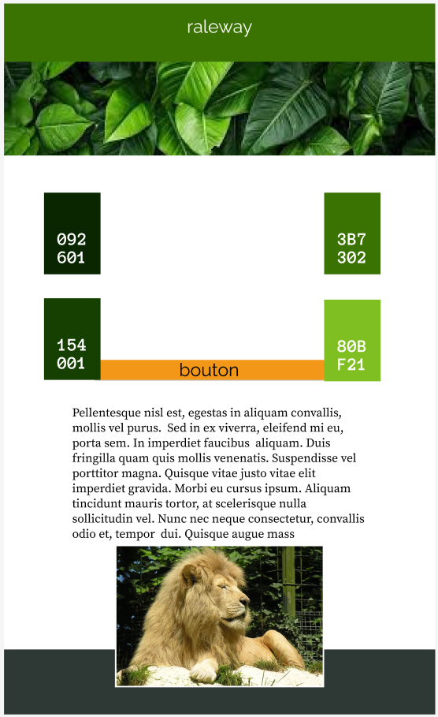
Moodboard & style tile

